Slide 1
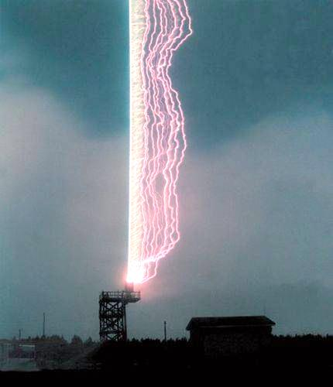
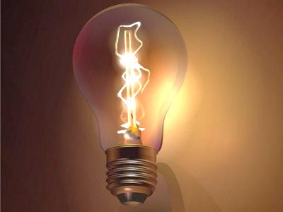
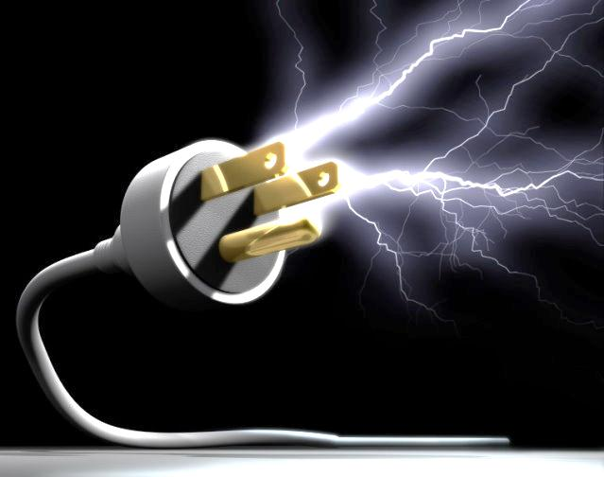
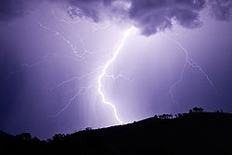
Застосування електричного струму

Slide 2
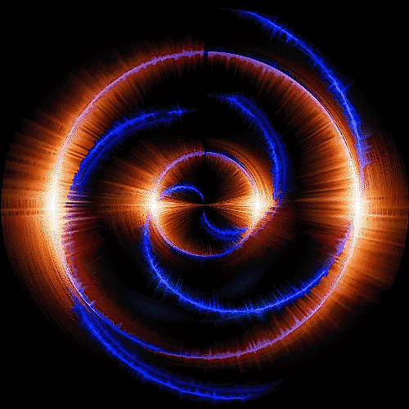

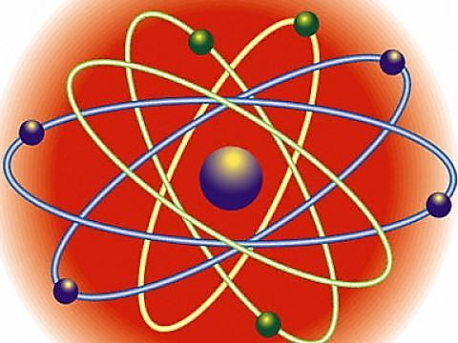
План
Електричний струм.
Чим зумовлений електричний струм.
Вимірювання електричного струму.
Змінний струм.
Постійний струм.
Електрика.
Види ламп.
Висновок.

Slide 3
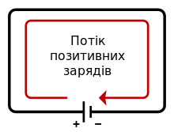
Електричний струм — впорядкований рух заряджених частинок у просторі. У металах це електрони, напівпровідниках - електрони та дірки, у електролітах - позитивно та негативно заряджені іони, у іонізованих газах — іони та електрони. За напрямок струму вибирають рух позитивно заряджених частинок. Таким чином, напрямок струму в металах протилежний напрямку руху електронів.
Електричний струм за напрямом протікає від позитивного полюса джерела живлення
до негативного.

Slide 4
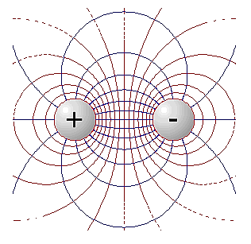
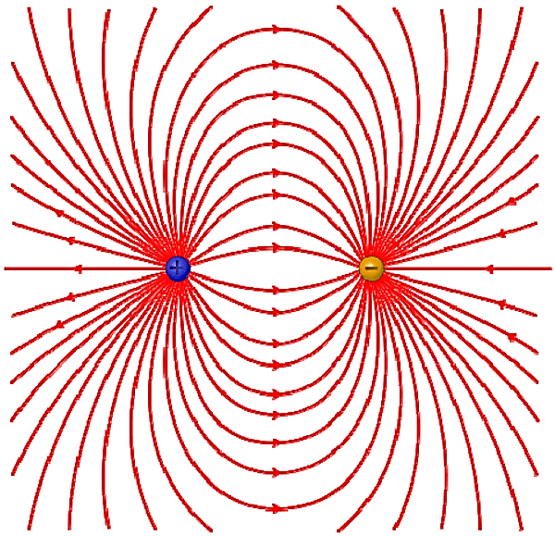
Чим зумовлений струм
Електричний струм в речовині виникає під дією електричного поля. Електричне поле змушує рухатися вільні носії заряду: електрони, дірки чи йони. Узгоджений рух носіїв заряду в зовнішньому електричному полі називається
дрейфовим струмом.

Slide 5
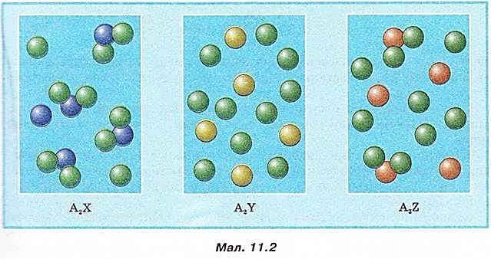
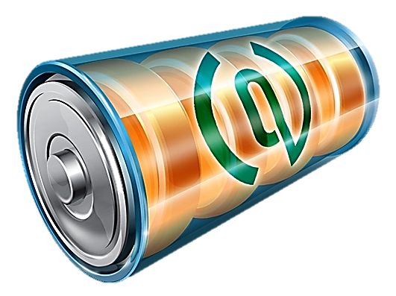
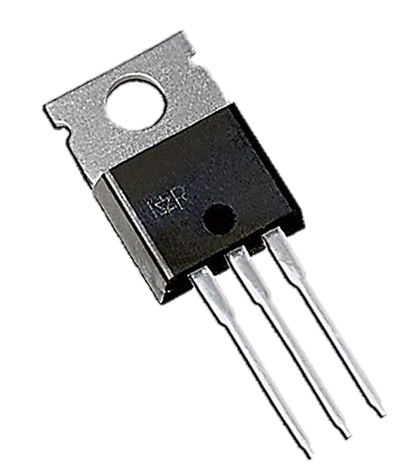
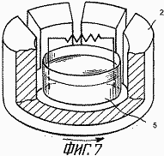
Іноді електричний струм зумовлений сторонніми силами. Кількісною характеристикою здатності сторонніх сил створювати електричний струм є так звана електрорушійна сила, або скорочено ЕРС:
Дифузійний струм виникає тоді, коли носії заряду розподілені в речовині неоднорідно. Дифузійний струм важливий для роботи напівпровідникових приладів, зокрема транзисторів.
У гальванічних елементах, батарейках, акумуляторах електричний струм виникає внаслідок хімічних перетворень які відбуваються на межі електродів з електролітом.
У термоелектричних джерелах струму електричний струм виникає внаслідок градієнту температури.

Slide 6
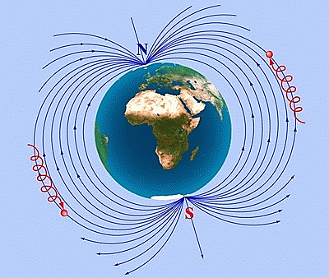
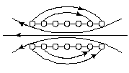
Електричний струм викликається також змінним магнітним полем. Зміна магнітного потоку створює вихрове електричне поле, яке й призводить до руху носіїв заряду.

Slide 7
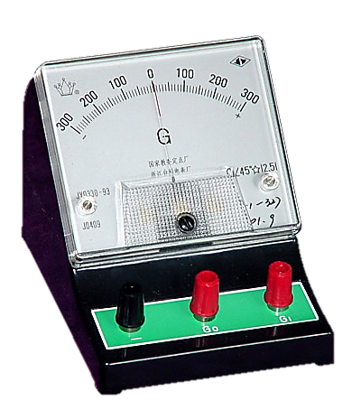
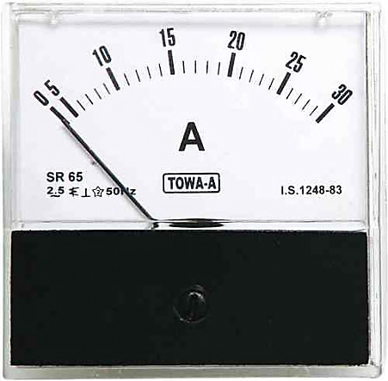
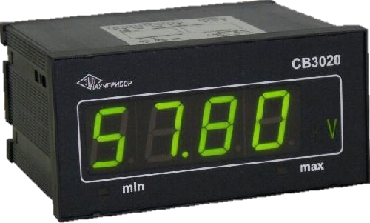
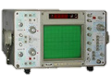
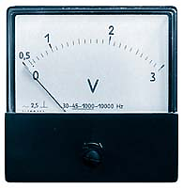
Вимірювання
Сила струму вимірюється приладами, які називають амперметрами і гальванометрами. В цих приладах зазвичай вимірюється не сам струм, а механічна дія створеного ним магнітного поля.
Для вимірювання напруги використовуються прилади, які називаються вольтметрами, мілівольтметрами тощо.

Slide 8
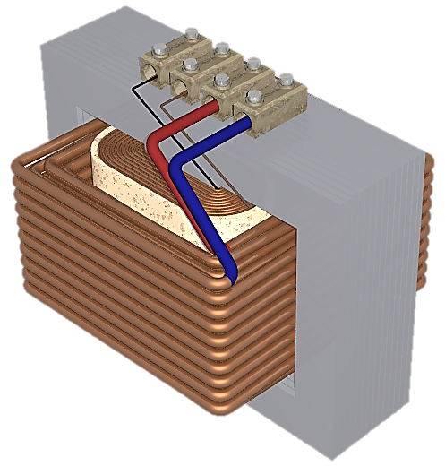
Змінний струм
Змінний струм — електричний струм, сила якого періодично змінюється з часом.
Змінний струм виникає в електричному колі зі змінною напругою.
Перевагою змінного струму є те, що його легше виробляти й передавати до споживача.
Трансформатор — пристрій, що використовується для зміни напруги й сили змінного струму.

Slide 9
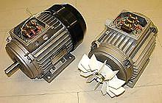
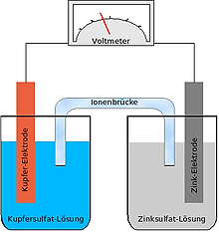
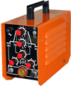
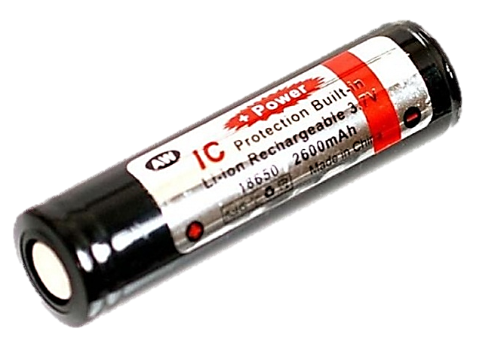
Постійний струм
Постійний струм — електричний струм, незмінний в часі.
Простим джерелом постійного струму є хімічне джерело (гальванічний елемент або акумулятор), оскільки полярність такого джерела не може мимовільно змінитися. Для отримання постійного струму використовують також електричні машини — генератори постійного струму.
Постійний струм можна отримати зі змінного за допомогою випрямлення.

Slide 10
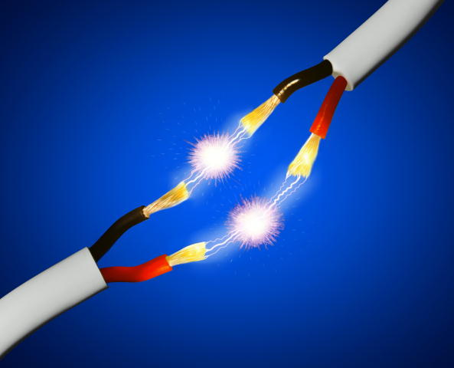

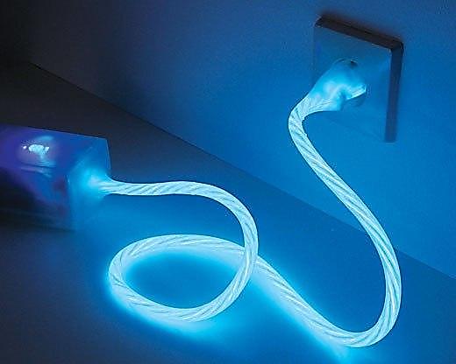
Електрика
Електрика — розділ фізики, що вивчає електричні явища: взаємодію між зарядженими тілами, явища поляризації та проходження електричного струму.

Slide 11
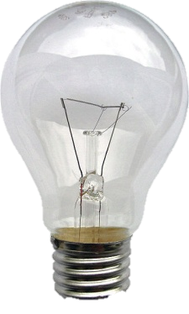
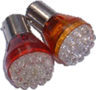
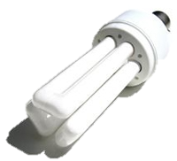
Які лампи зберігають електроенергію?
Лампи
Розжарювання
Світлодіодні
Люмінесцентні

Slide 12
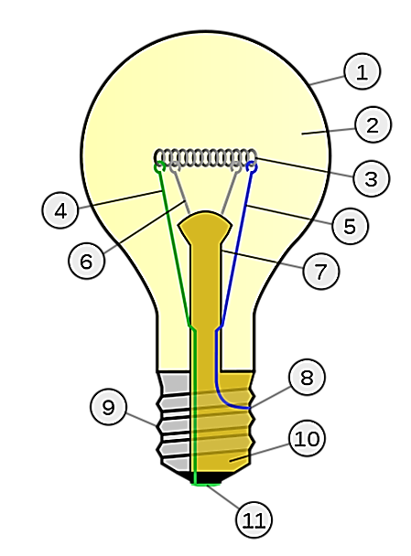

Лампа розжарювання
Лампа розжарювання — освітлювальний прилад, штучне джерело світла. Світло випромінюється нагрітою металевою спіраллю при протіканні через неї електричного струму.
Скляна колба
Інертний газ
Нитка розжарювання
Контактний дріт (з'єдується з ніжкою)
Контактний дріт (з'єднується з цоколем)
Тримачі
Скляна ніжка (лопатка)
Вивід контакту на цоколь
Цоколь
Ізоляційний матеріал
Контактний носик

Slide 13
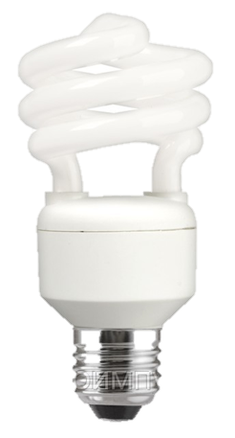
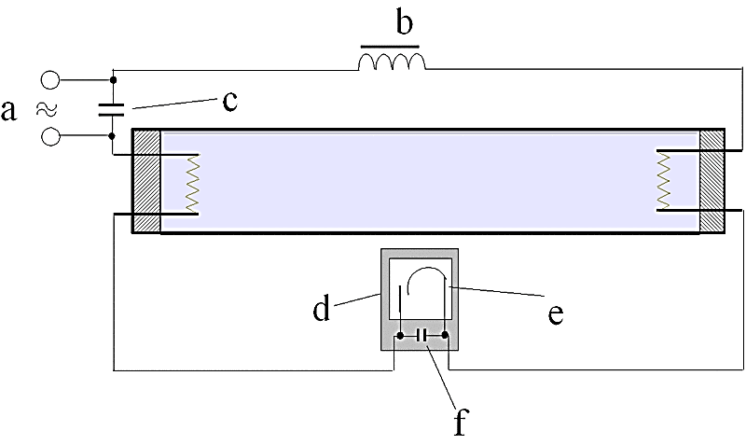
Люмінесцентна лампа
Люмінесцентна лампа — газорозрядне джерело світла, світловий потік якого визначається в основному світінням люмінофорів під впливом ультрафіолетового випромінювання розряду.
Переваги: світлова віддача і термін служби в кілька разів більший, ніж у ламп з ниткою розжарювання того ж призначення.
Схема підключення лінійної ЛЛ з електромагнітним баластом.
Недоліки: у виробництві застосовуються шкідливі ртутні випарювання, світло з такого джерела шкодить на людський зір.

Slide 14
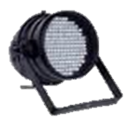
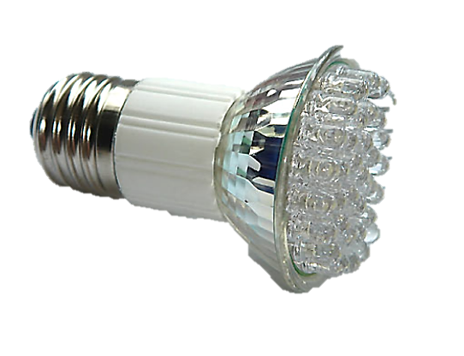
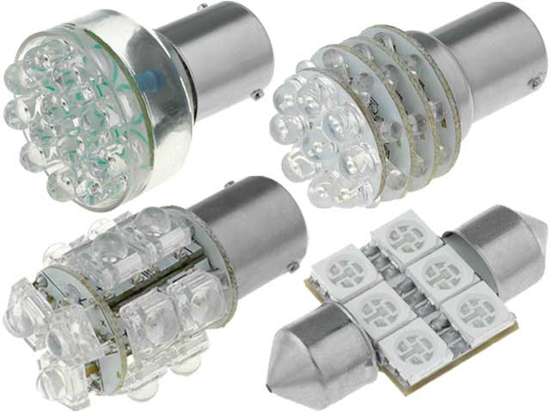
Світлодіодні лампа
Світлодіод (англ. LED - light-emitting diode) — напівпровідниковий пристрій, що випромінює світло, при пропусканні через нього електричного струму (ефект, відомий як електролюмінесценція).
Недоліки: досить висока собівартість
Переваги: світлодіодні лампи споживають від 3% до 60% потужності, необхідної для звичайних ламп розжарювання, аналогічної яскравості. Вони не бояться частих вмикань і вимикань. Термін служби світлодіодної лампи — більше 100 000 годин (більше 11 років).

Slide 15
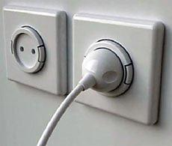
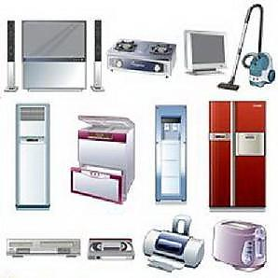
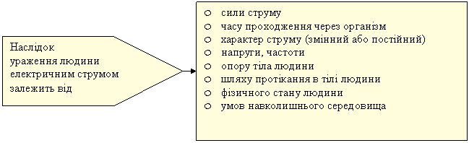
Електрична енергія широко використовується в промисловості, та транспорті, в сільському господарстві, побуті.
Електричний струм, проходячи через тіло людини, зумовлює перетворення поглинутої організмом електричної енергії в інші види і спричиняє термічну, електролітичну, механічну і біологічну дію.

